Slide 1
Рачунарство и друштво
ТЕХНОЛОШКЕ ПРОМЕНЕ
развој рачунара
Александар Картељ
aleksandar.kartelj@gmail.com
Рачунарска гимназија

Slide 2
Напомена
Ови слајдови су већим делом засновани на књизи:
Ethics for the Information Age (2012, 5th Edition), Michael J. Quinn, Addison-Wesley
Ова књига је уједно и уџбеник за предмет Рачунарство и друштво.

Slide 3
Развој и ширење рачунарских технологија
Два главна узрока развоја и ширења:
Јефтини рачунари
Брзе комуникационе мреже
Током 1950-их година свега неколико дигиталних рачунара у свету
Данас су рачунари свуда: клима уређаји, фрижидери, аутомобили...
Током 1990-их само академска заједница знала за имејл
Сада више од трилион веб страница

Slide 4
Физичке и менталне последице
Болови у шакама, врату, леђима
Претраживање информација и сурфовање луче допамин
Позитивна повратна спрега – све више и више користимо: Twitter, Facebook, Instagram
Последице: анксиозност, смањена физичка активност, oсећај несигурности без уређаја, нпр. мобилних телефона

Slide 5
Технологија ствара нове проблеме
Аутомобили омогућавају бржи транспорт
Лоша страна: гужве у саобраћају
Фрижидери омогућавају дужи век намирница
Лоша страна: фреон оштећује озонски омотач
Нуклеарна технологија за ефикасну производњу електричне енергије
Лоша страна: нуклеарни отпад, нуклеарно наоружање
Навести још неки пример?

Slide 6
Главне етапе у развоју рачунарских система

Slide 7
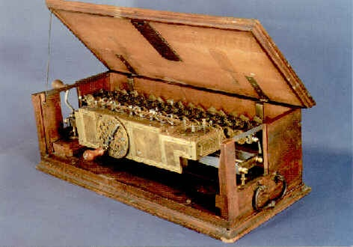
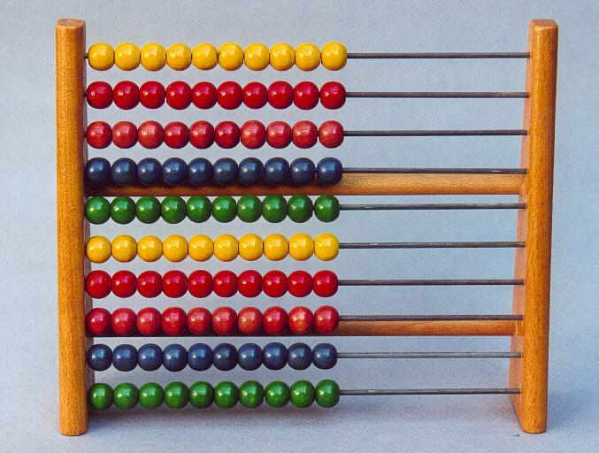
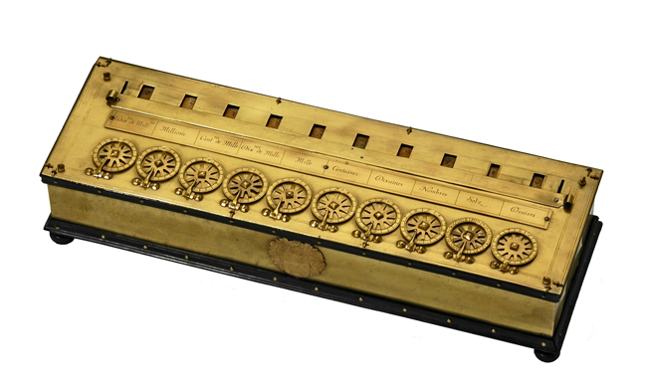
Помоћ у рачунању
Прсти су корисно средство у рачунању до 20
Табла за писање Абакус, пре око 2000 година
Механички калкулатори:
Паскалина: сабирање
Лајбницова машина: основне
аритметичке операције

Slide 8
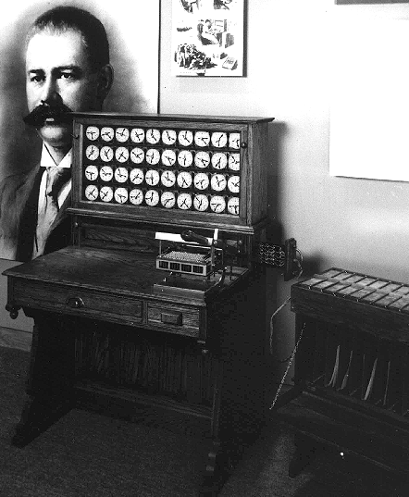
Машина са бушеним картицама
Попис становништва у Америци
Подаци за десетине милиона људи сваких 10 година
1890, Херман Холерит:
Представљање података рупама на папирним картицама
Омогућено рачунање подсума, сортирање итд.
Скраћено време са 8 на 2 год.
Шта је основао после Холерит?

Slide 9
Развој машина са бушеним картицама
Убрзо примене и у железници, продајним ланцима...
Побољшавање постојеће машине
Настанак компаније IBM (Херман Холерит)
Развој нових и бољих машина за сортирање, табулирање, премештање картица…
Рани системи – оператор припрема картице
Аутоматизација електричном технологијом
Све је било подређено великој обради података: Big Data за оно време!

Slide 10
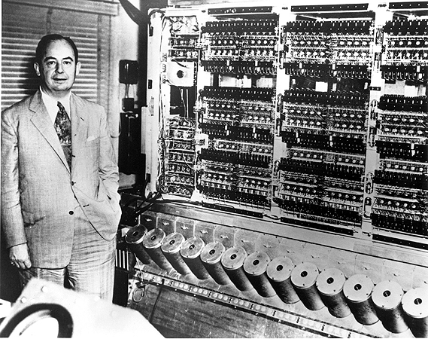
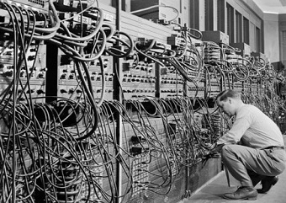
Развој првих електричних рачунара
1941, ENIAC, један од првих рачунара:
Израчунавање балистичких трајекторија
Интензивне математичке калкулације
2400x бржи од човека са ручним калкулатором
Програм није у меморији већ одређен спојевима жица
Нешто касније, EDVAC:
Програм сачуван у меморији

Slide 11
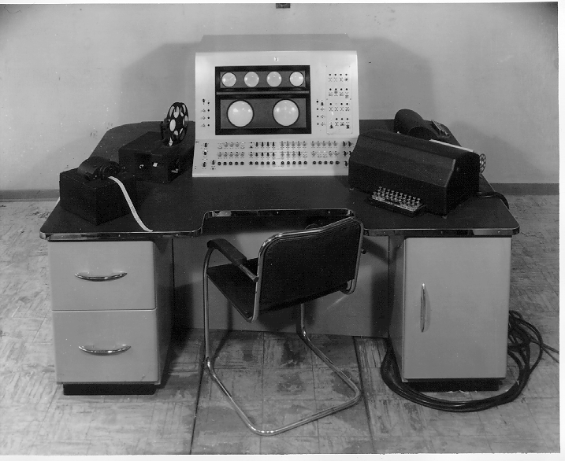
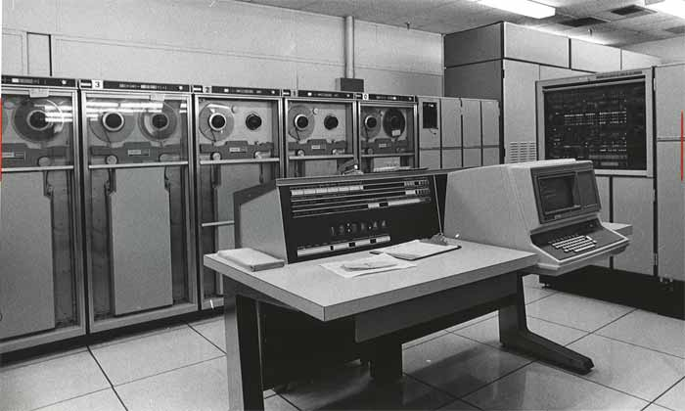
Први комерцијални рачунари
1951, Ferranti Mark 1
1952, Univac – предвиђање победника избора за председника Америке

Slide 12
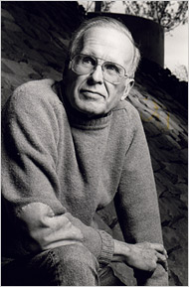
Програмски језици и дељење времена (Time-sharing)
На првим дигиталним рачунарима инструкције директно кодиране у 0 и 1
Подложно грешкама
и напорно
Први корак: асемблер (1-1 симболичко пресликавање) Како функционише асемблер?
Потреба за језиком вишег реда:
Бржи и лакши развој програма
Мање кода
Ефикасније или мање ефикасно на машинском језику?
1957, Џон Бекус, FORTRAN

Slide 13
Унапређења технологије доба чипова
Крајем 50-их, Развој полупроводничких технологија и интегрисаних кола, Белове Лабораторије
Јачање перформанси рачунара
60-их, IBM System/360 – Мејнфрејм рачунари
Банке
Статистички центри
Цивилни регистри
Здравствене установе
Централизована обрада огромних количина података

Slide 14
Развој микропроцесора
1968, Intel:
Након израде првих специјализованих чипова почињу израду стандардних чипова
Intel 4004 – први микропроцесор
2300 транзистора
Иста моћ као ENIAC
ENIAC око 90 кубних метара, Intel 4004 неколико кубних cm
Интеграција микропроцесора свуда

Slide 15
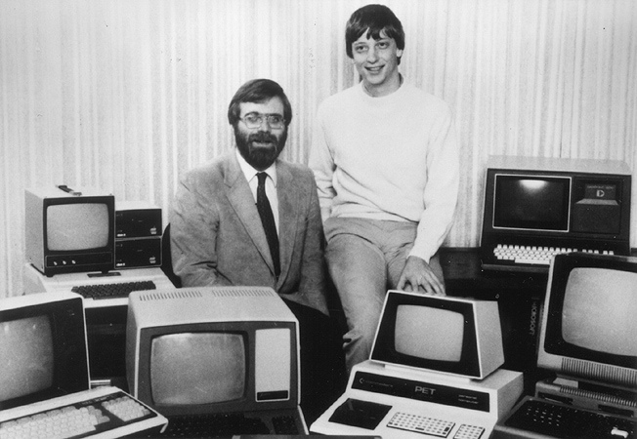
Развој персоналних рачунара
Током 70-их се могао купити Altair 8800 (MITS):
Персонални рачунар
Без адекватног софтвера
Мала компанија Micro-Soft (Пол Ален и Бил Гејтс) развија BASIC интерпретер за Altair 8800

Slide 16
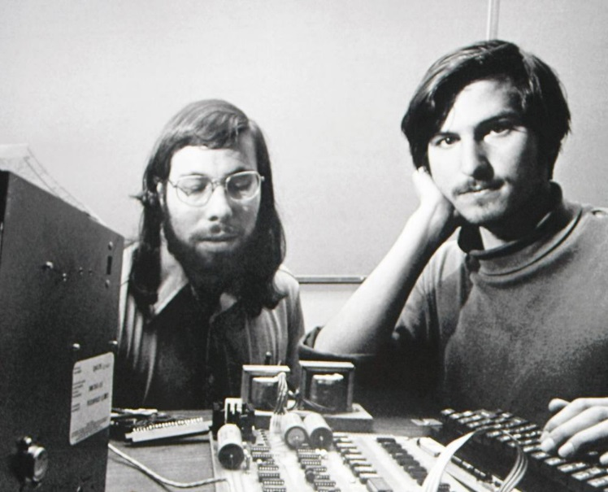
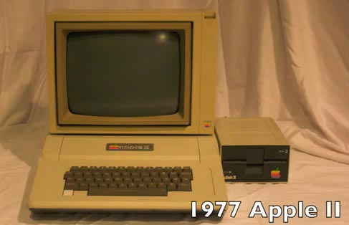
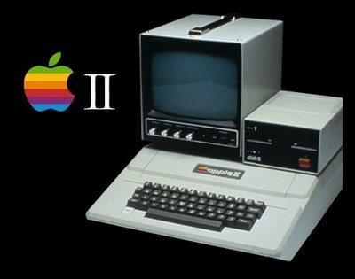
Развој персоналних рачунара
Стив Возниак, инжењер у Hewlett-Packard-y:
Развија моћнији PC са тастатуром и телевизорским монитором
Циљ му је био да развије рачунар за себе и да импресионира другаре (инжењере)
Његов колега Стив Џобс је мислио другачије
Продали су нешто имовине и основали компанију Apple

